Slide 1
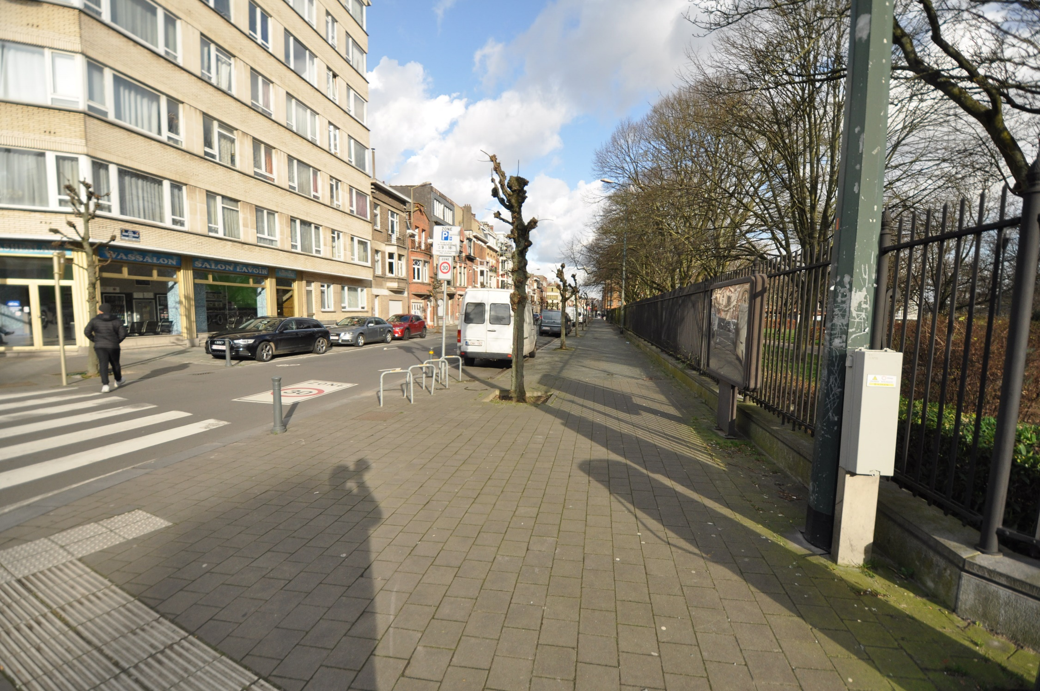


Heraanleg van Odon Warlandlaan
Réaménagement de l’avenue Odon Warland

Slide 2

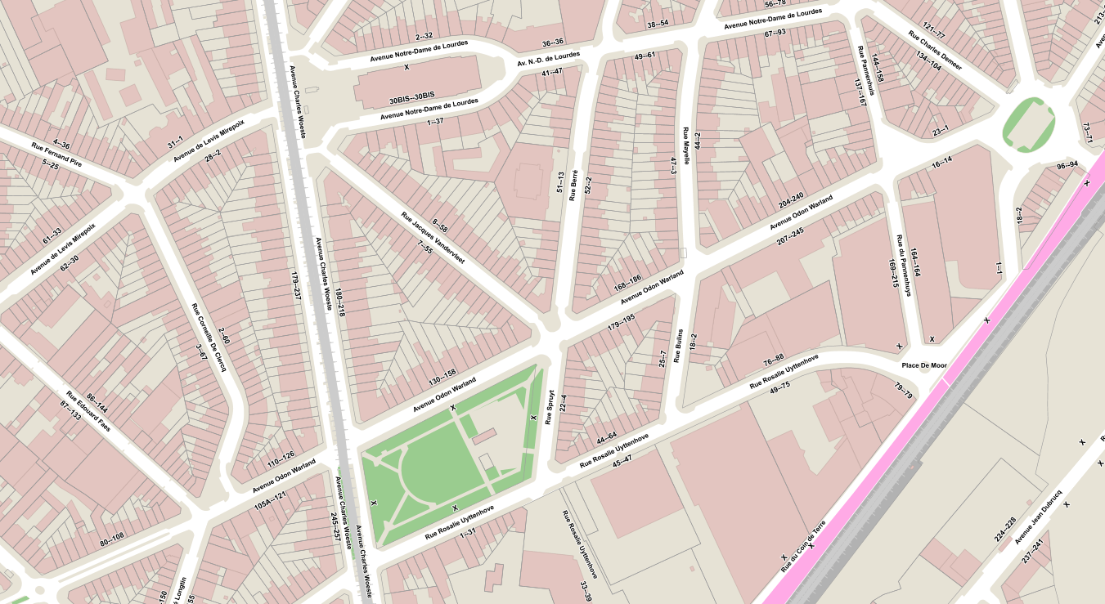
Heraanleg van Odon Warlandlaan sectie Charles Woeste - Pannenhuis
Réaménagement de l’avenue Odon Warland section Charles Woeste-Pannenhuis

Slide 3
Heraanleg van Odon Warlandlaan
Réaménagement de l’avenue Odon Warland
Mobiliteitsstudie
Analyse van de criteria van de bestaande toestand en de ontworpen toestand :
Veiligheid van de zwakke gebruikers
Gewone voetgangers
Personen met een beperkte mobiliteit
Mobiliteit
Verkeer
Parkeren
Fietsen
Vegetatie
Regenwaterafvoer
Verlichting
Slijtage
Etude de mobilité
Analyse de différents critères de la situation existante et de la situation projetée :
Sécurité des usagers faibles
Piétons ordinaires
Personne à mobilité réduite
Mobilité
Circulation
Stationnement
Vélos
Végétation
Ecoulement des eaux ruissellement
Eclairage
Etat d’usure

Slide 4
Mobiliteitstudie
Etude de mobilité
Diagnose :
Wijktoegangsweg
Drukke verkeersstromen op de Odon Warlandlaan in de twee richtingen → secundaire transitroute
Kruispunt Odon Warland, Berré, Vandervleet, Spruyt :
Overbelasting
Oversteekplaatsen zijn niet beveiligd
Prioriteitsgeschillen
Lange rechte weg die aanzet tot hoge snelheid
Diagnostic :
Desserte locale de quartier
Flux importants au niveau de l’avenue Odon Warland dans les 2 sens → itinéraire de transit secondaire
Carrefour Odon Warland, Berré, Vandervleet et Spruyt :
Congestion
Traversées piétonnes non sécurisées
Conflits de priorités
Longue voirie rectiligne favorisant la vitesse

Slide 5
Heraanleg van Odon Warlandlaan
Réaménagement de l’avenue Odon Warland
Conclusie :
Handhaving bidirectioneel verkeer
Eenrichtingsverkeer in de aangenzende zijstraten
Snelheidsvermindering
Plaatsing van een plateau op het kruispunt Odon Warland, Berré, Vandervleet, Spruyt
De verbetering van de leefomgeving door een vermindering van de geluidsoverlast
De verbetering van de leefomgeving door de valorisatie van de openbare ruimte
Verhoging van het aantal fietsboxen
Conclusion :
Maintien du double sens
Mise en sens unique des rues adjacentes
Diminution de la vitesse
Création un plateau au carrefour Odon Warland, Berré, Vandervleet et Spruyt
Améliorer le cadre de vie par la réduction des nuisances sonores
Améliorer le cadre de vie par la valorisation de l’espace public
Augmenter les box vélo

Slide 6
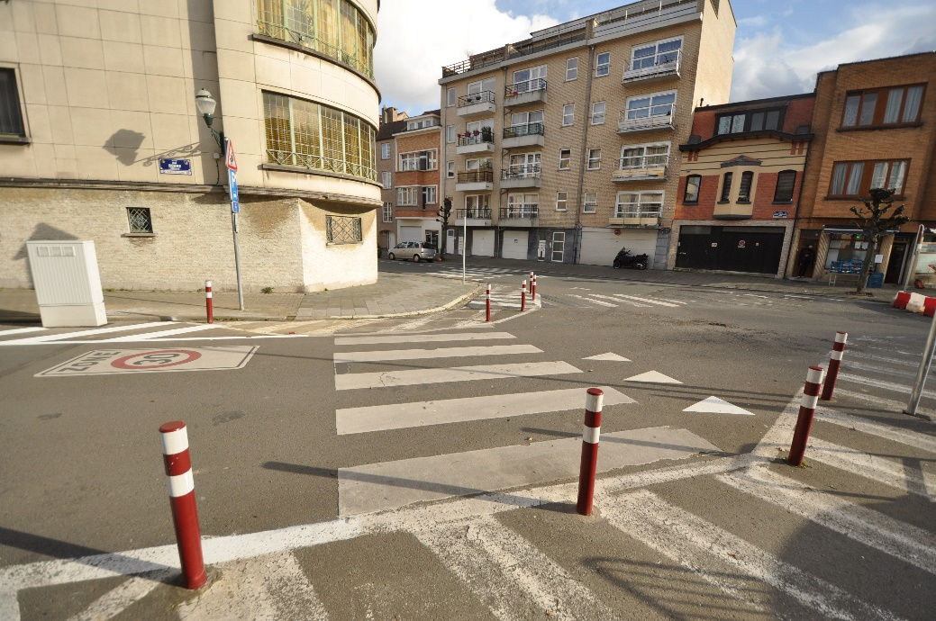
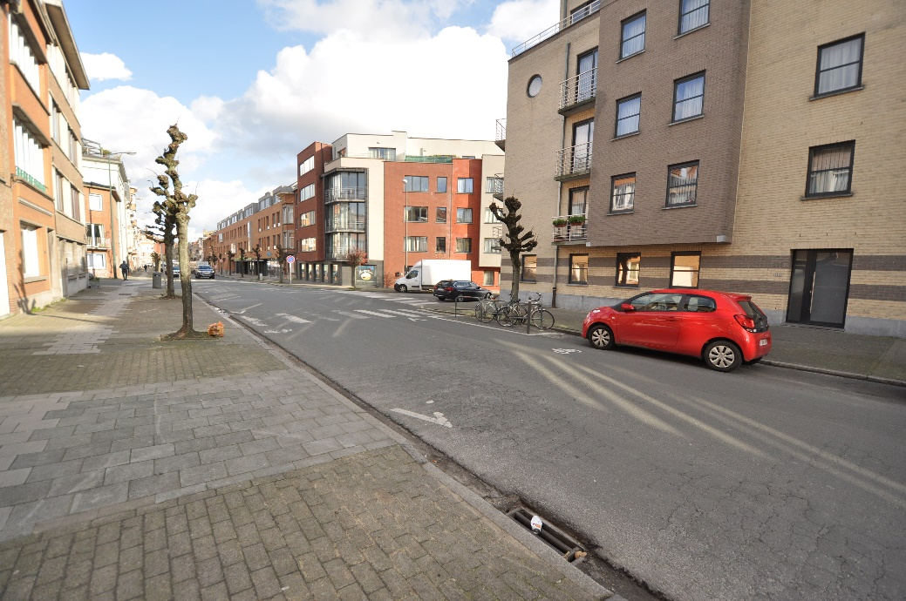
Bestaande toestand
Situation existante
Veiligheid van de gebruikers
Gewone voetganger : geen uitbreiding van het voetpad op enkele kruispunten
Lange oversteekplaatsen
Afwezigheid van podotactiele tegels
Verhoogde boordsteen aan oversteek
+ Breed voetpad
Sécurité des usagers
Piétons ordinaires : pas d’extension de trottoir à certains carrefours
Traversée longue
Absence de dalles podotactiles
Bordure en saillie
+ Trottoir large

Slide 7
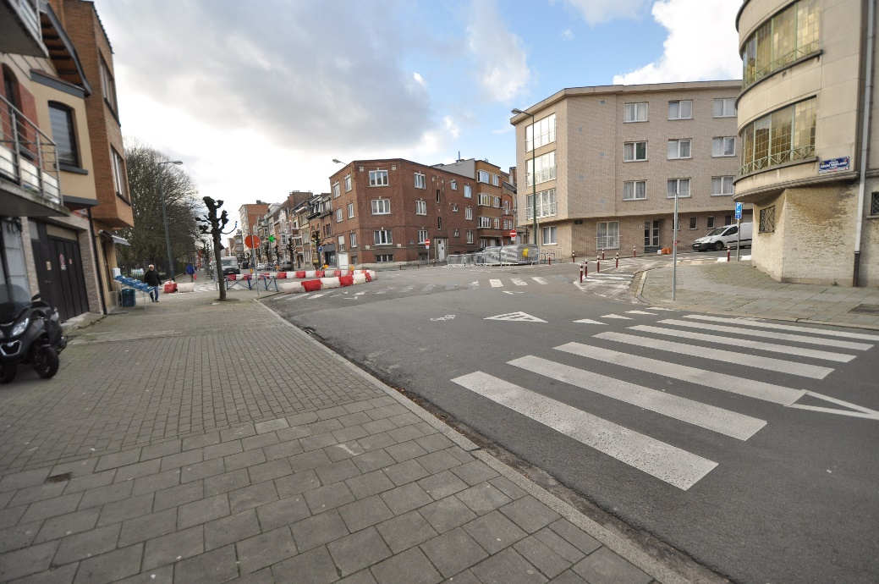
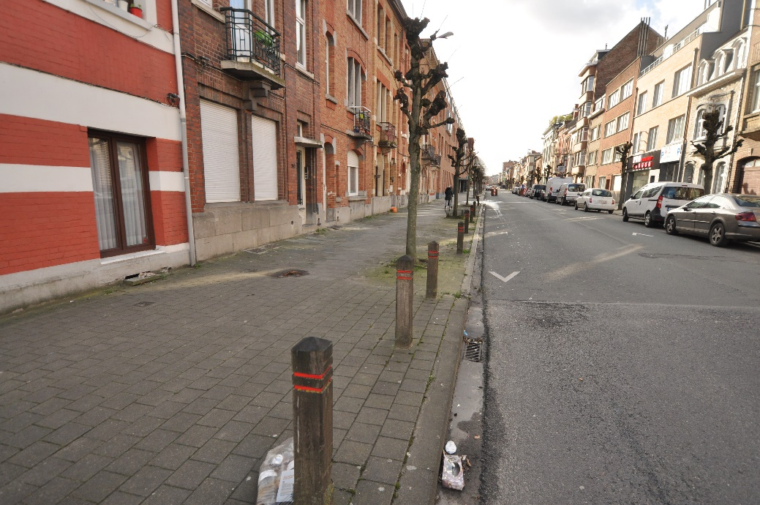
Bestaande toestand
Situation existante
Mobiliteit
Verkeer :
Tijdelijke ingrepen tot snelheidsvermindering
Lange rechte weg die aanzet tot hoge snelheid
Parkeren :
Parkeermogelijkheid slechts langs één kant
Fietsen :
Fietssuggestiestrook
Box en fietsbeugels
Mobilité
Circulation :
Présence de dispositifs pour diminuer la vitesse
Longue voirie rectiligne favorisant la vitesse
Stationnement :
Stationnement d’un seul côté sauf au niveau du parc
Vélos
Piste cyclable suggérée
Box et arceaux vélo

Slide 8
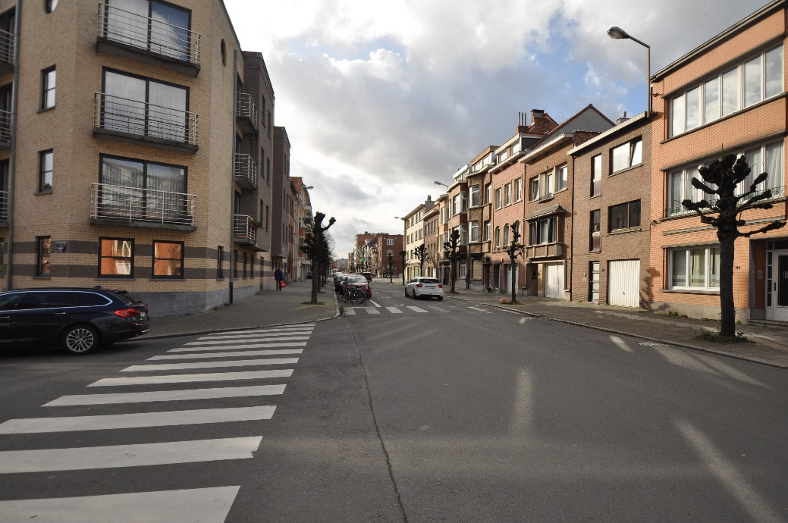
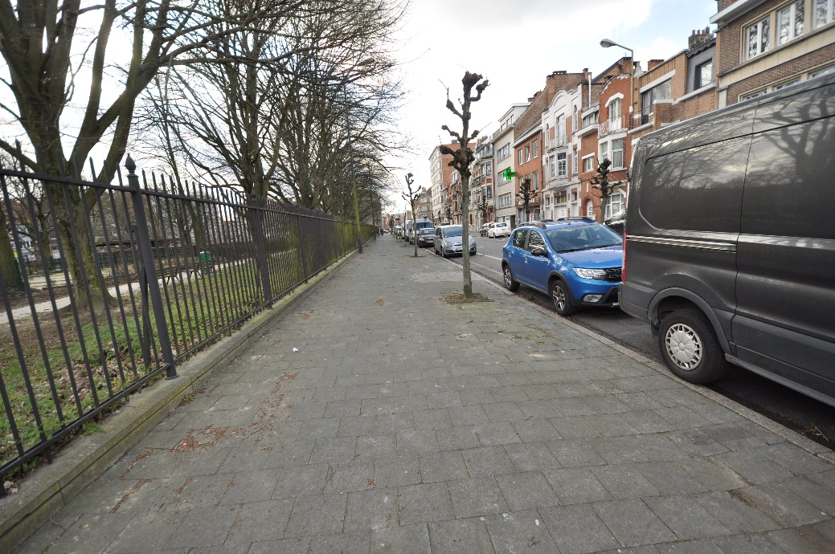
Bestaande toestand
Situation existante
Vegetatie
Gesnoeide bomen aan beide kanten van de weg
Storende bomen in de aangrenzende park
Kleine boombakken
Waterafvoer :
Het regenwater vloeit langs de boordsteen tot de straatkolken
Geen waterinfiltratie in de grond (natuurlijke cyclus)
Regenwater vloeit 100 % in de riolering
Végétation
Alignement d’arbres taillés de part et d’autre de la voirie
Alignement d’arbres dans le parc qui fait concurrence aux arbres de la rue
Petits bacs à arbres
Ecoulement des eaux :
L’eau de ruissellement s’écoule le long des bordures et est récoltée au niveau des avaloirs
Pas d’infiltration des eaux dans le sol (cycle naturel)
Eau de pluie va 100% à l’égout

Slide 9
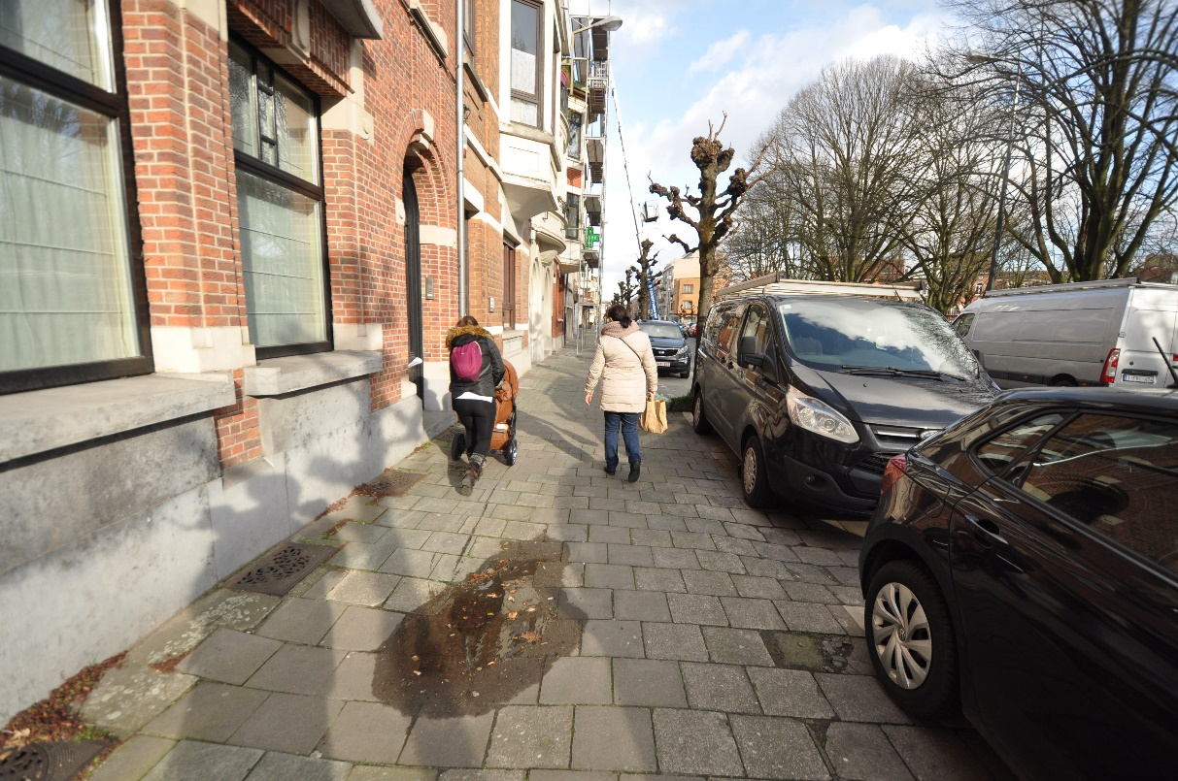
Bestaande toestand
Situation existante
Verlichting
De armaturen zijn verankerd in de voorgevel
Slijtage
Weg en voetpad in zeer slechte staat
Eclairage
Les luminaires sont en ancrage façade
Etat d’usure
Chaussée et trottoirs en très mauvais état

Slide 10
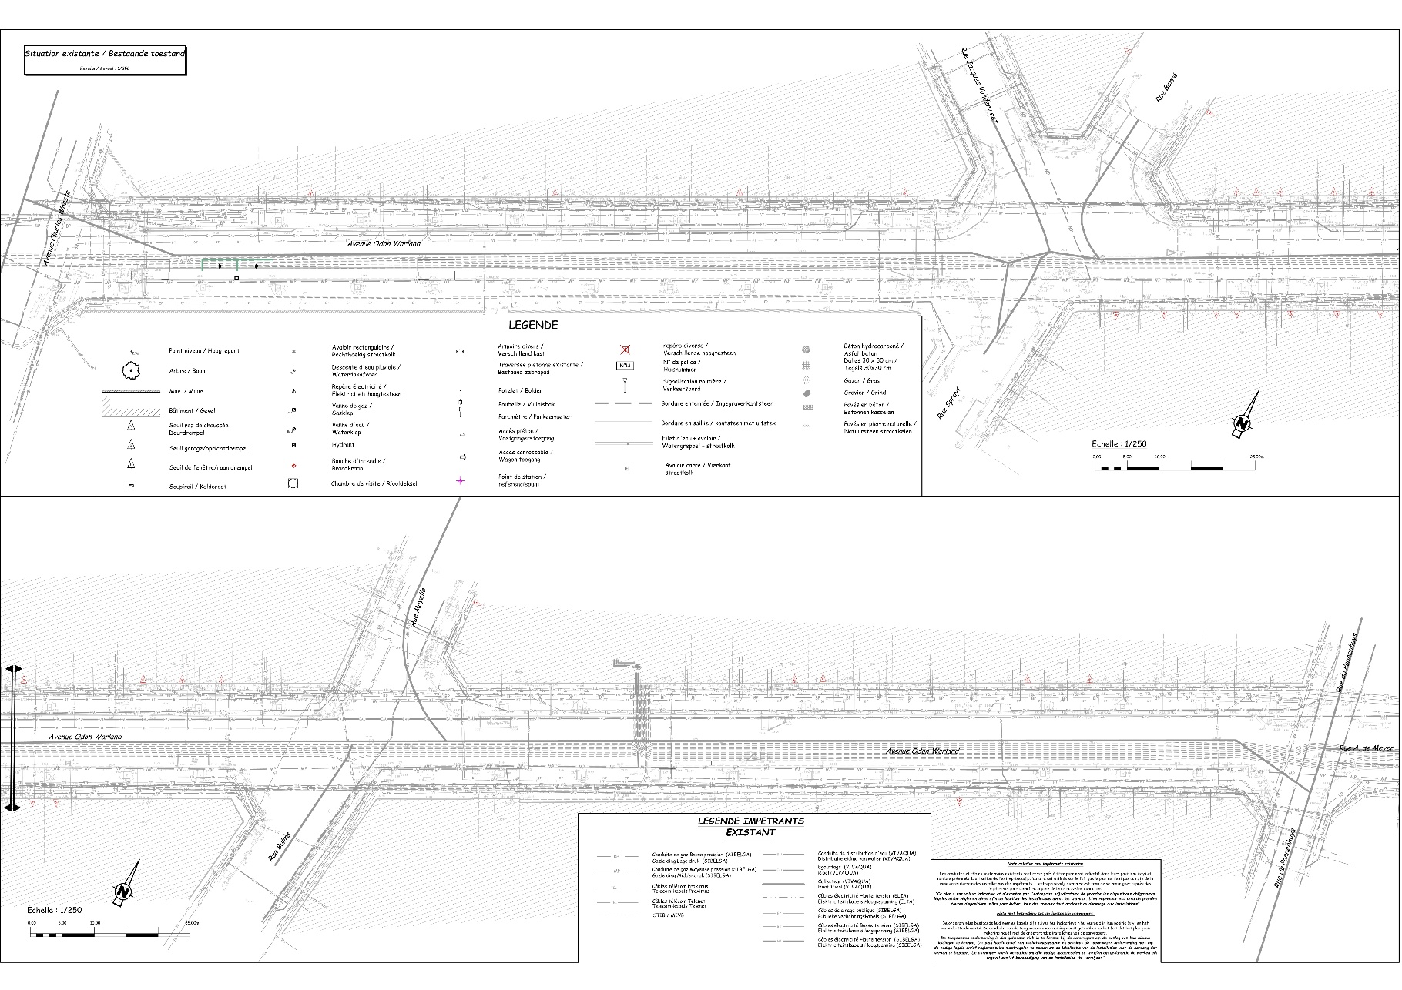
Bestaande toestand
Situation existante
Aanwezige nutsmaatschappijen ondergronds
Impétrants présents dans le sol

Slide 11
Ontworpen toestand
Situation projetée

Slide 12
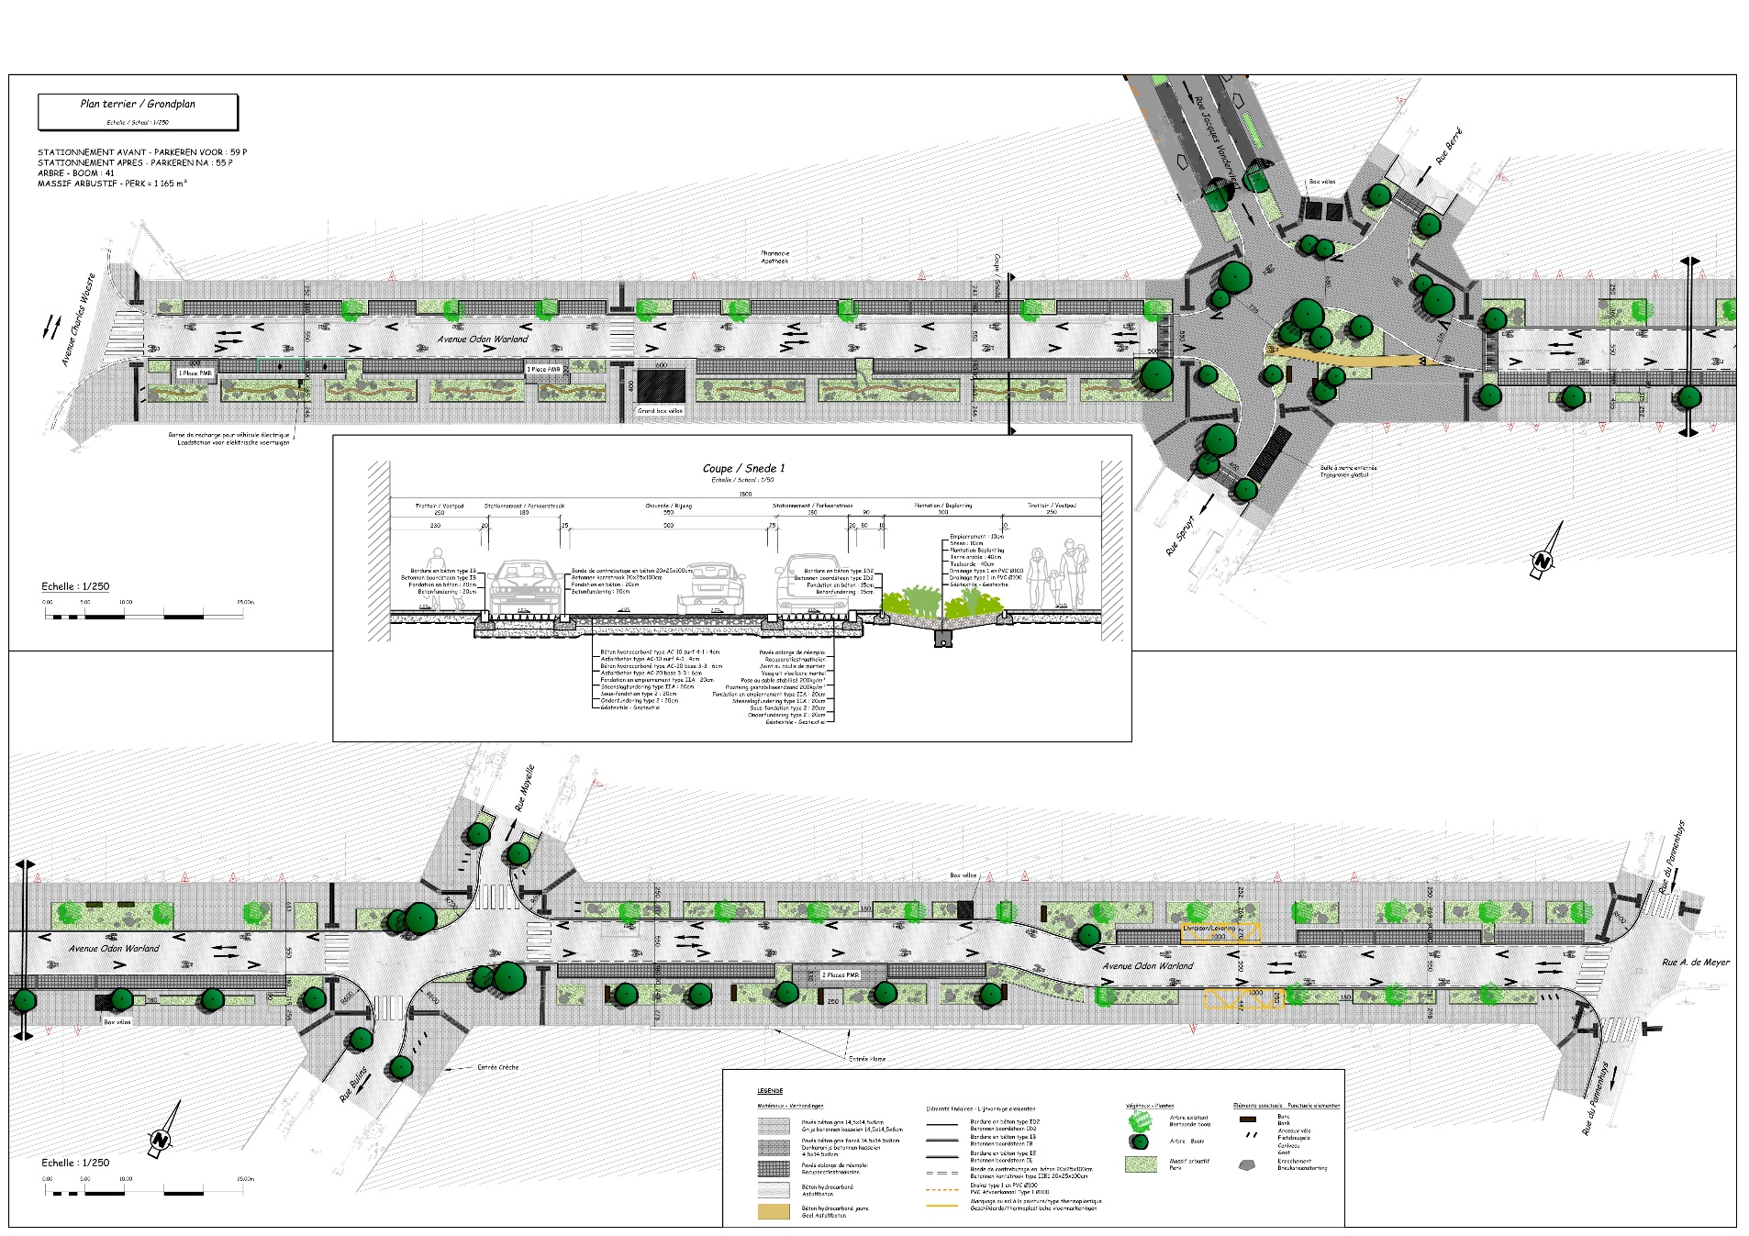
Ontworpen toestand
Situation projetée

Slide 13
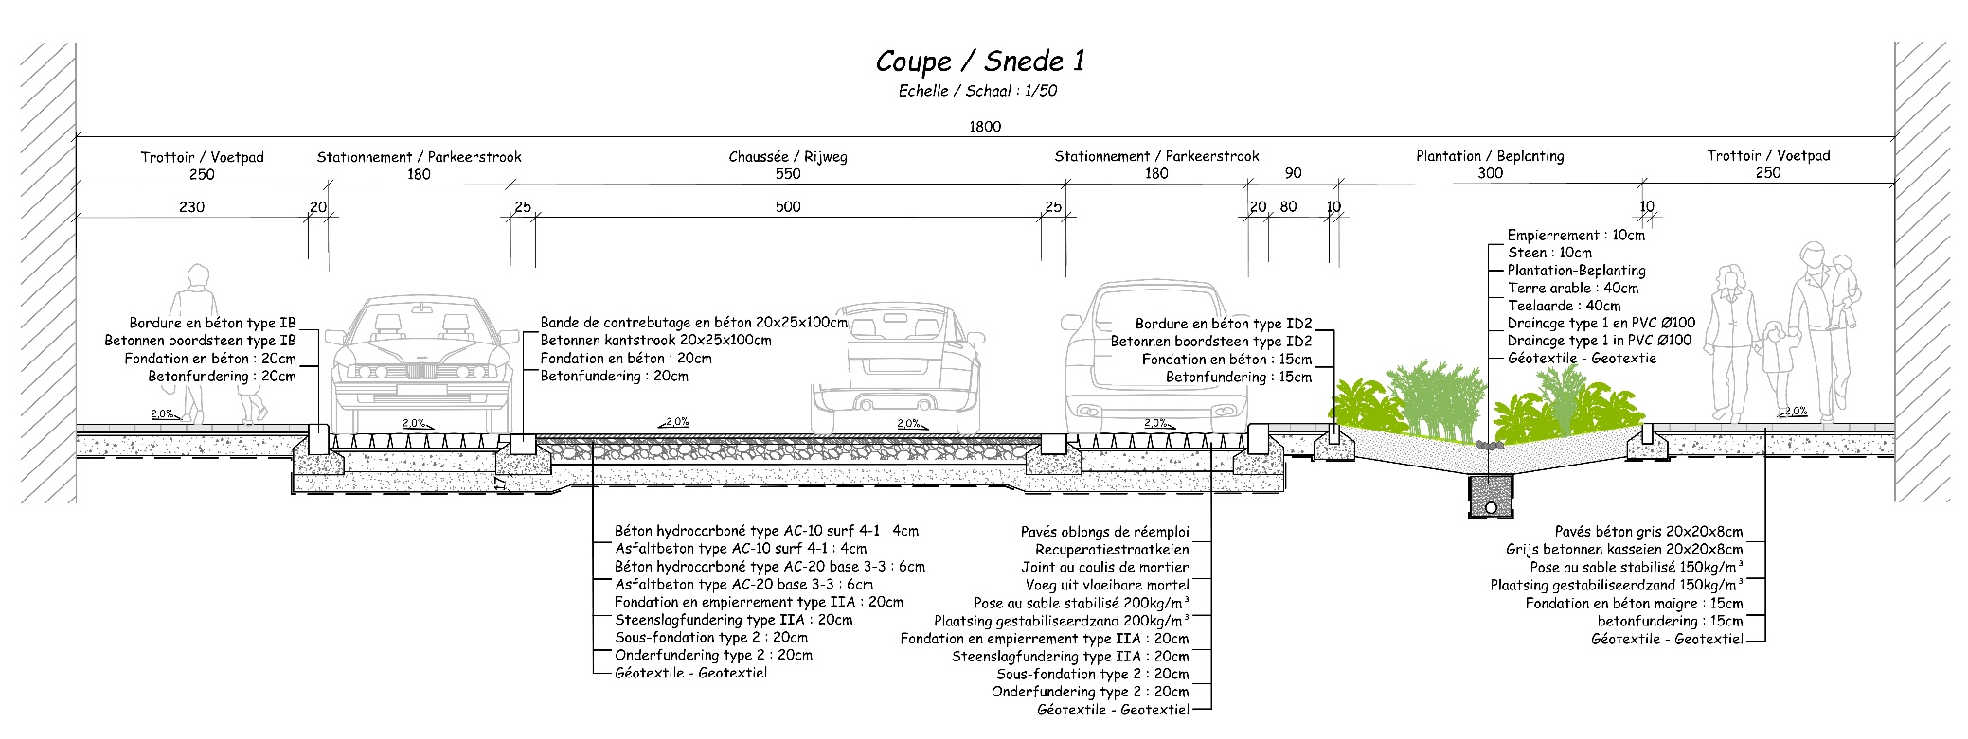
Ontworpen toestand
Situation projetée

Slide 14
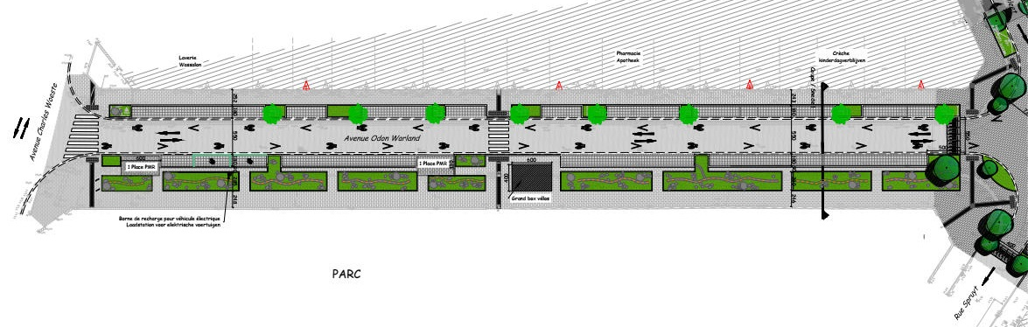
Gedeelte tussen Woeste en Spruyt
Section comprise entre Woeste et Spruyt
Veiligheid van de gebruikers
Gewone voetgangers : Aanleg van beveiligde oversteekplaatsen
PBM: verlaging van boordsteen
Mobiliteit
Verkeer
Snelheidsvermindering dankzij een wegbreedte van 5,5m
Parkeren
Langs beide kanten van de weg
Gematerialiseerd door de verandering van de bekleding en afgebakend door planten
2 parkeerplaatsen voor PBM
2 parkeerplaatsen met elektrische laadpalen
Fietsen
Fietspad voorgesteld
Grote fietsbox + fietsbeugels
Sécurité des usagers
Piétons ordinaires : Aménagement de traversées sécurisées
PMR : Abaissement des bordures
Mobilité
Circulation :
Diminution de la vitesse en mettant la chaussée 5,5m
Stationnement :
De part et d’autre de la chaussée
Matérialisé par un changement du revêtement et délimité par des plantations
2 places PMR
2 places avec bornes électriques rechargeables
Vélo :
Piste cyclable suggérée
Grand box vélo + arceaux vélo

Slide 15
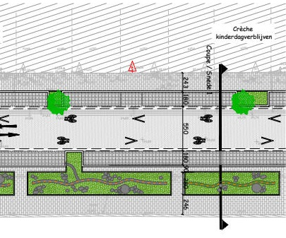
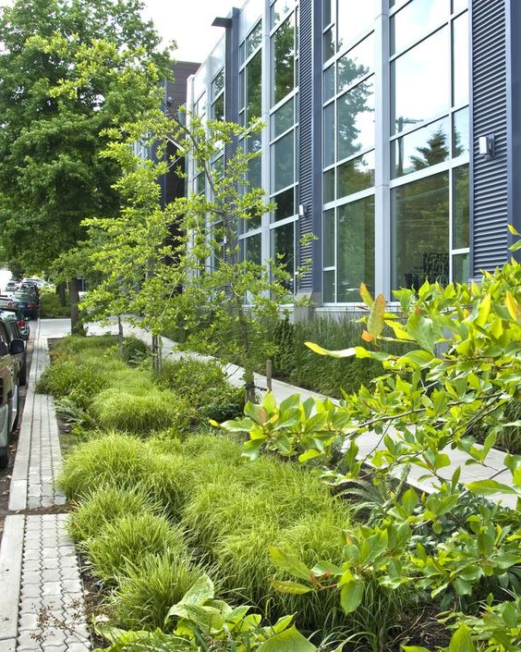
Gedeelte tussen Woeste en Spruyt
Section comprise entre Woeste et Spruyt
Vegetatie
Verwijdering van de bomen langs de park
Aanleg van vegetatiegrachten
Regenwaterafvoer :
Het water vloeit in de grachten
Bijna geen (onnodige) afvoer in de riolering
Végétation
Suppression des arbres côté parc
Création de noues paysagères
Ecoulement des eaux de ruisellement:
L’eau est récolté dans les noues
Presque aucun rejet (inutile) dans l’égout

Slide 16
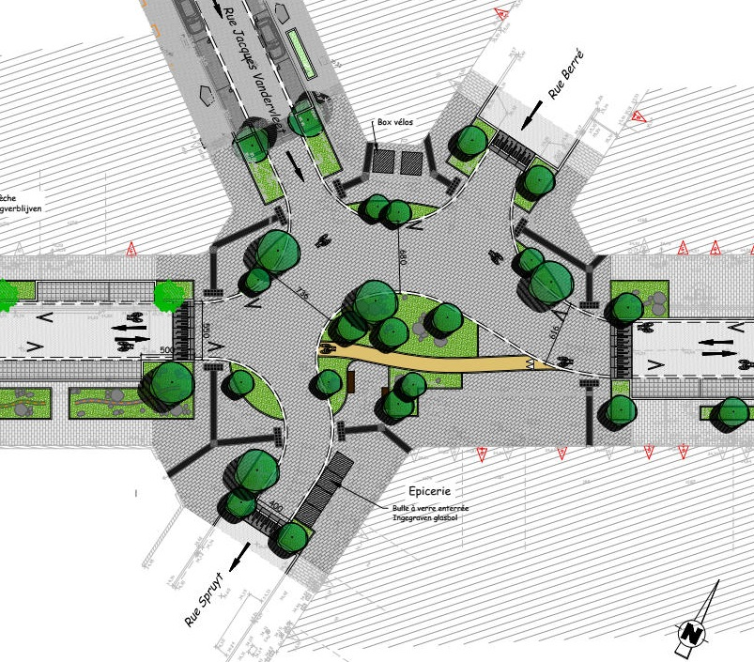
Kruispunt Odon Warland, Berré, Vandervleet, Spruyt
Carrefour Odon Warland, Berré, Vandervleet, Spruyt
Creatie van ontmoetingsruimte in de verlenging van de inrichting van de Jacques Vandervleetstraat
Groene ontspanningszone -> uitbreiding van het park in de straat
Inrichtingen voor de snelheidsvermindering van autobestuurders
Inrichting van een plateau
Creatie van een halve rotonde.
Rechtlijnige weg voor fietsers + 2 fietsboxen
Ondergrondse containers « glas en kleding »
Création d’une zone de rencontre dans le prolongement de l’aménagement de la rue Jacques Vandervleet
Zone de détente verdurisée→ extension du parc dans la rue
Dispositif pour réduire la vitesse des automobilistes :
Aménagement d’un plateau
Création d’un demi rond-point
Cheminement vélo rectiligne + 2 box vélo
Placement de bulles enterrées « verre et vêtement »

Slide 17
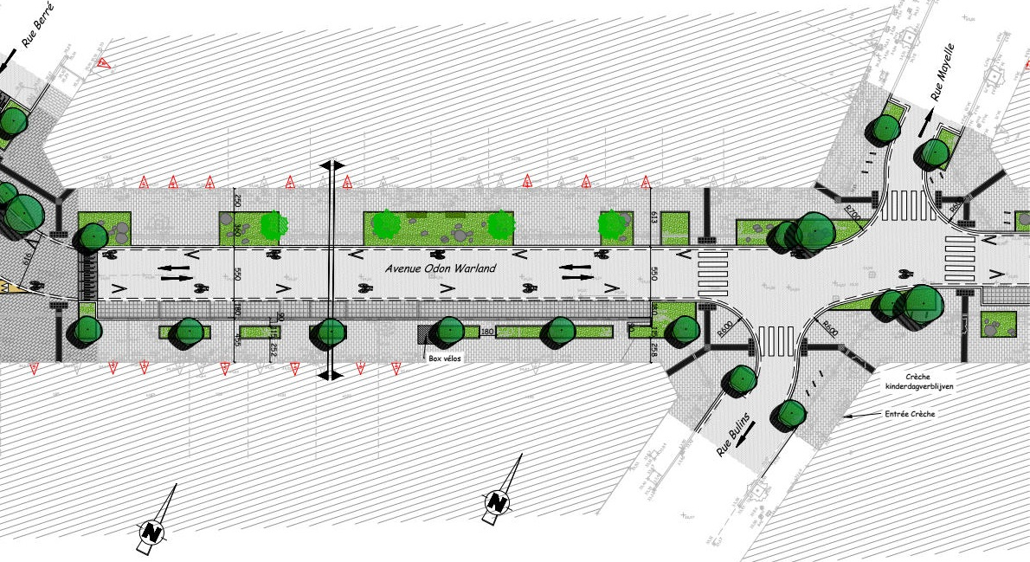
Gedeelte tussen Berré en Bulins
Section comprise entre Berré et Bulins
Veiligheid van de gebruikers
Inrichting van voetpaden van minimum 2,50m
Inrichting van beveiligde zebrapaden
PBM: verlaging van boordsteen
Mobiliteit
Verkeer
Snelheidsvermindering door wegbreedte van 5,5m
Asverschuiving van de weg
Parkeren
Gematerialiseerd door de verandering van de bekleding en afgebakend door planten
Fietsen
Fietspad voorgesteld
Fietsbox + fietsbeugels
Sécurité des usagers
Aménagement de trottoirs de minimum 2,50m
Aménagement de traversées piétonnes sécurisées
PMR : Abaissement des bordures
Mobilité
Circulation :
Diminution la vitesse en mettant la chaussée 5,5m
Dévoiement de la voirie
Stationnement :
Matérialisé par un changement du revêtement et délimité par des plantations
Vélo :
Piste cyclable suggérée
Box vélo + arceaux vélo

Slide 18
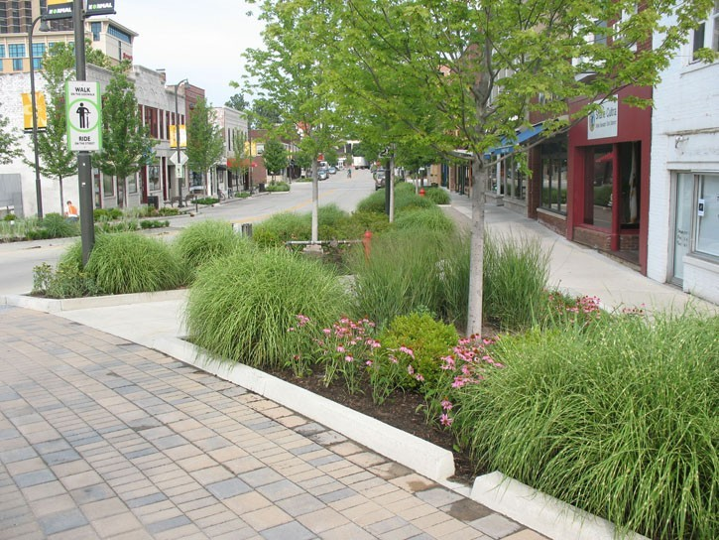
Gedeelte tussen Berré en Bulins
Section comprise entre Berré et Bulins
Vegetatie
Verwijdering van de bomen aan de oneven kant
Creatie van brede vegetatiezones
Herplanten van bomen aan de oneven kant
Regenwaterafvoer :
Het regenwater op het voetpad vloeit naar beplantingzones
Het regenwater op de weg vloeit naar de riolering
Végétation
Suppression des arbres côté impair
Création de larges zones de plantation
Replantation d’arbres côté impair
Ecoulement des eaux de ruissellement:
L’eau de ruissellement du trottoir est dirigée vers les zones de plantation
Les eaux de voirie sont rejetées dans l’égout

Slide 19
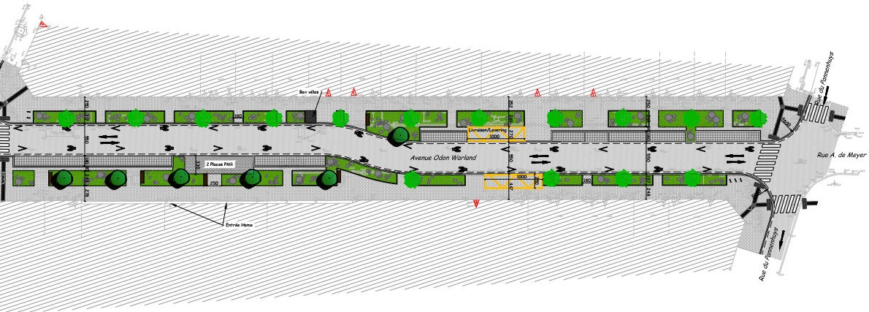
Gedeelte tussen Bulins en Pannenhuis
Section comprise entre Bulins et Pannenhuis
Veiligheid van de gebruikers
Inrichting van voetpaden van minimum 2,50m
Inrichting van beveiligde oversteekplaats
PBM: verlaging van boordsteen
Mobiliteit
Verkeer
Snelheidsvermindering door wegbreedte van 5,5m
Asverschuiving van de weg
Parkeren
Gematerialiseerd door de verandering van de bekleding en afgebakend door planten
2 parkeerplaatsen voor PBM
2 leveringszones
Fietsen
Fietspad voorgesteld
Fietsbox + fietsbeugels
Sécurité des usagers
Aménagement de trottoirs de minimum 2,50m
Aménagement de traversées piétonnes sécurisées
PMR : Abaissement des bordures
Mobilité
Circulation :
Diminution la vitesse en mettant la chaussée 5,5m
Dévoiement de la voirie
Stationnement :
Matérialisé par un changement du revêtement et délimité par des plantations
2 places PMR
2 Zones de livraison
Vélo :
Piste cyclable suggérée
Box vélo + arceaux vélo

Slide 20
Gedeelte tussen Bulins en Pannenhuis
Section comprise entre Bulins et Pannenhuis
Vegetatie
Verwijdering van de bomen aan de oneven kant
Creatie van brede vegetatiegrachten
Herplanten van bomen aan de oneven kant
regenwaterafvoer :
Het regenwater van het voetpad vloeit naar beplantingzones
Het regenwater van de weg vloeit naar de riolering
Végétation
Suppression d’une partie des arbres côté impair puis côté pair
Création de larges zones de plantation
Replantation d’arbres côté impair
Ecoulement des eaux de ruissellement:
L’eau de ruissellement du trottoir est dirigée vers les zones de plantation
Les eaux de voirie sont rejetées dans l’égout

Slide 21
Heraanleg van Odon Warlandlaan
Réaménagement de l’avenue Odon Warland
 | Bestaande toestand Situation existante | Ontworpen toestand Situation projetée
Parkeren Stationnement | 59 plaatsen 59 places | 55 plaatsen 55 places
Fietsbeugels - Arceaux vélo Fietsboxen- Box vélo | 15 2 | 19 4+1
Banken Bancs | 0 | 9
Bomen Arbres | 57 | 67
Oppervlaktevegetatie Surface végétale | 0 | 1 165 m²
Percentage waterdichtheid Taux d’imperméabilité | 100 % | 45 %

Slide 22
Dank voor uw aandacht
Merci pour votre attention
Vragen-antwoorden
Questions-réponses

